Slide 1
Звіт керівника
комунального дошкільного навчального закладу
“Попелюшка”

Slide 2
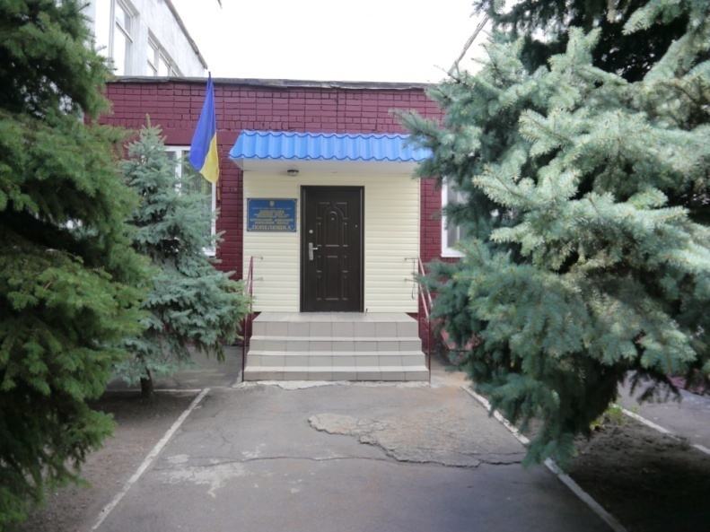
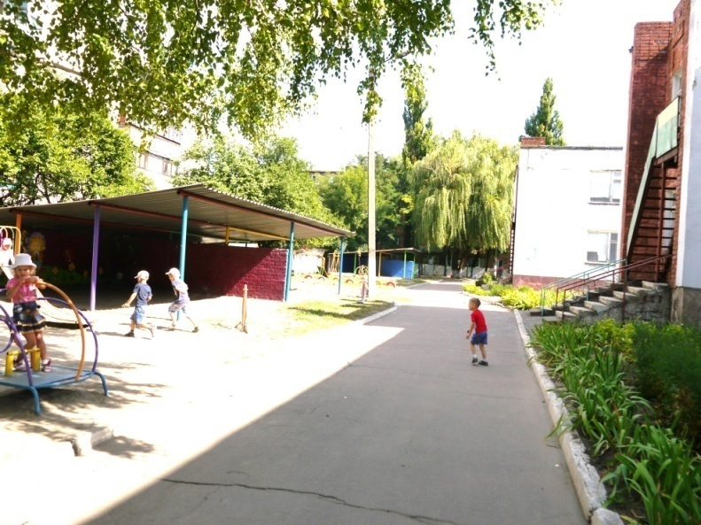
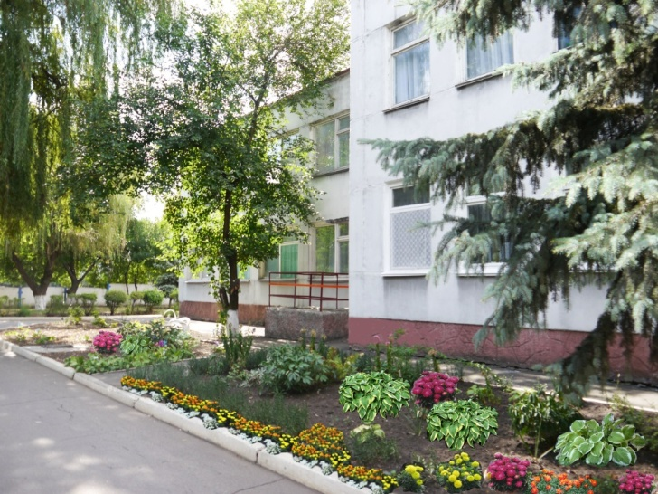

Slide 3
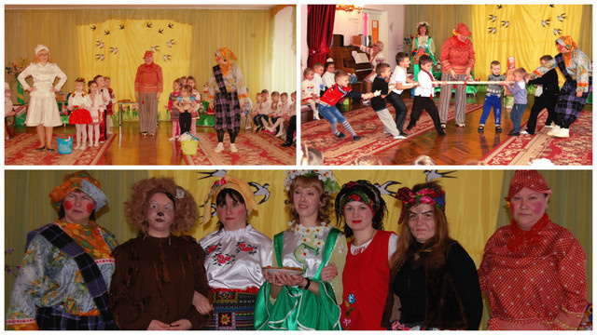
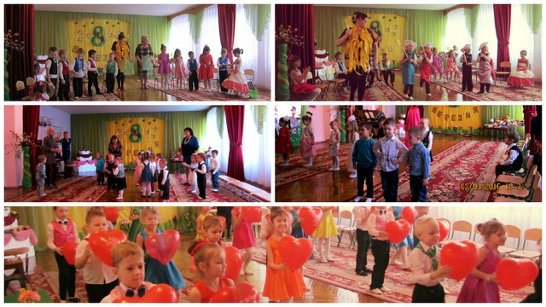
В закладі функціонують:
3 групи для дітей раннього віку;
6 груп для дітей дошкільного віку;
корекційна група для дітей з ЗПР

Slide 4
Організація освітнього процесу

Slide 5
Освітньо – кваліфікаційний та віковий рівень педагогічного складу
Грамоти міського відділу освіти | 20 педагогів
Подяки міського голови | 6 педагогів
Грамоти ДОІППО | 6 педагогів
Грамти ГУОіН Дніпропетровської ОДА | 4 педагога

Slide 6
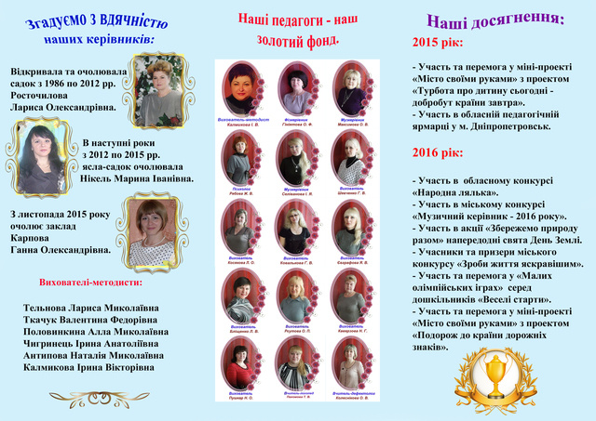

Slide 7
Участь педагогів у міських методичних заходах
Методичні заходи | рік
Семінари – практикуми: “Виховати патріота України” (в рамках засідання міської творчої групи), “Розвиток соціальної впевненості у дітей, які мають проблеми у спілкуванні” (для педагогів корекційних груп міста) | 2016, 2017
Відкриті перегляди заходів для МО інструкторів з фізичної культури: “Тато, мама, я – спортивна сім’я” для МО музичних керівників “Подорож до країни музичних фей” | 2015,2016,2017
На базі закладу працює міська Школа молодого вихователя (керівник Калмикова І.В.) Відкриті перегляди занять для членів міської Школи молодого вихователя: «Математичні сходинки», «Зустріч з Афлатуном», практикум «Чарівний світ дидактичної гри» | 2015,2016,2017

Slide 8
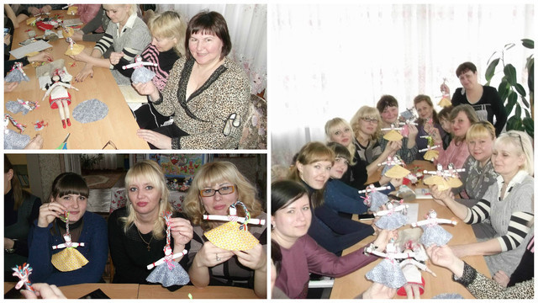
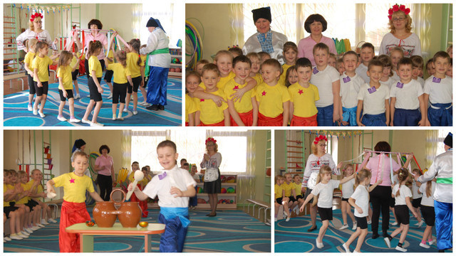
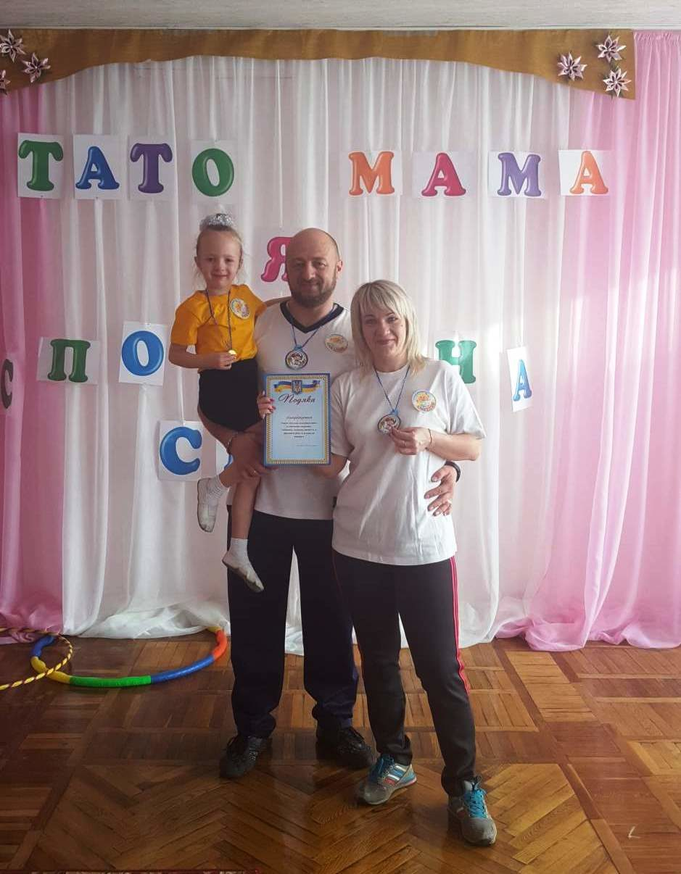
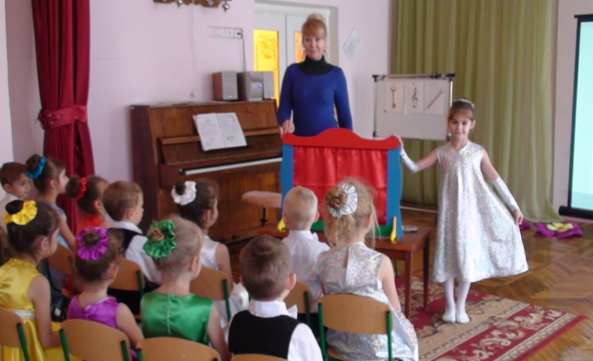

Slide 9
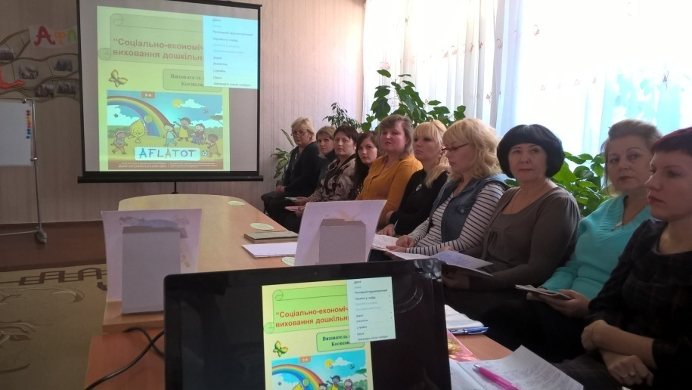
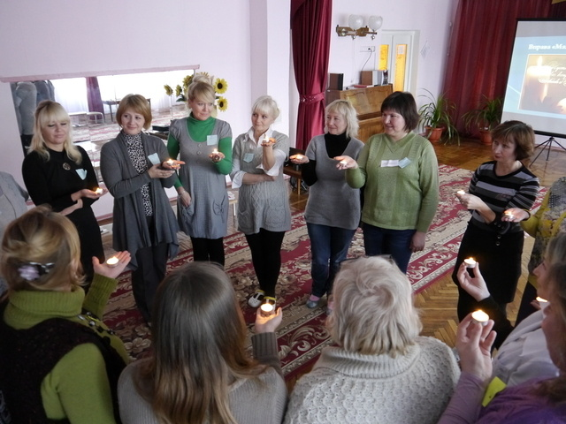
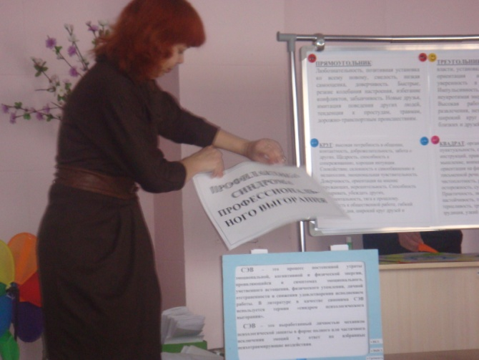
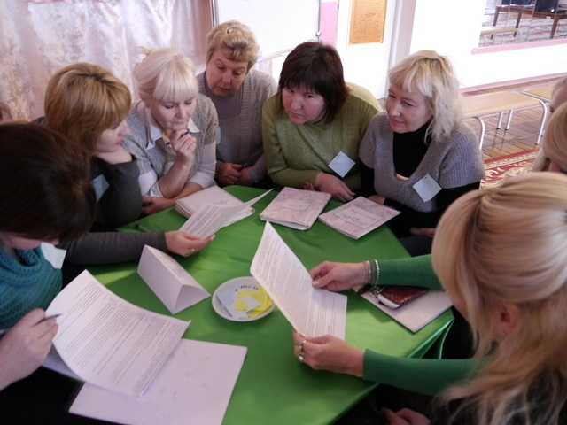
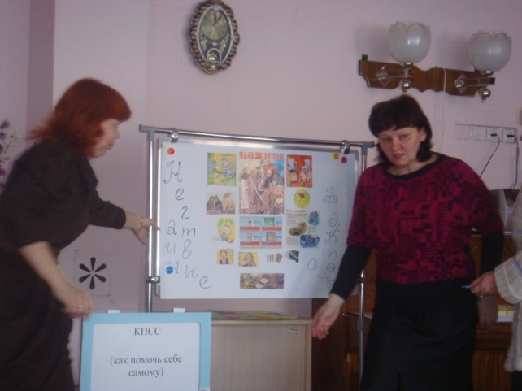

Slide 10
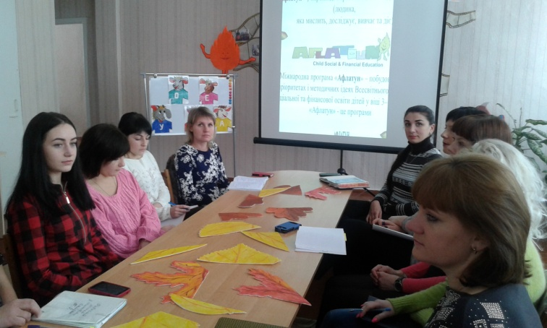
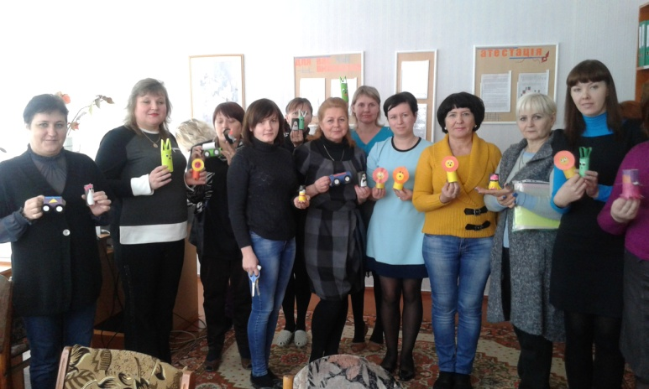
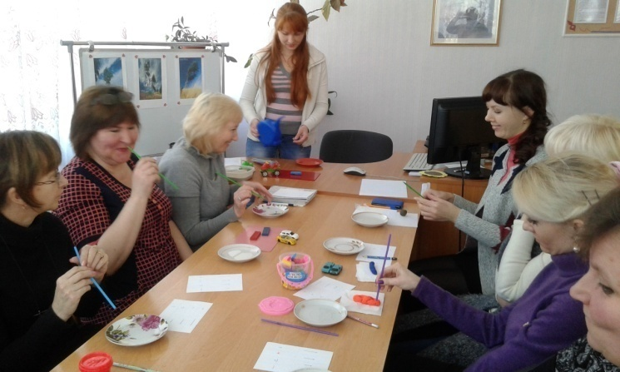
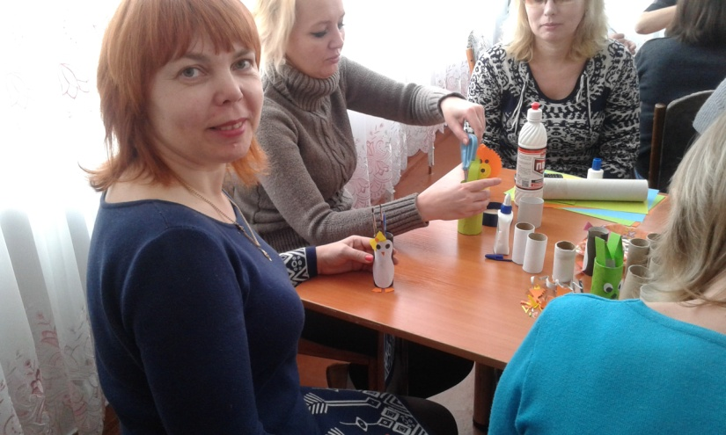
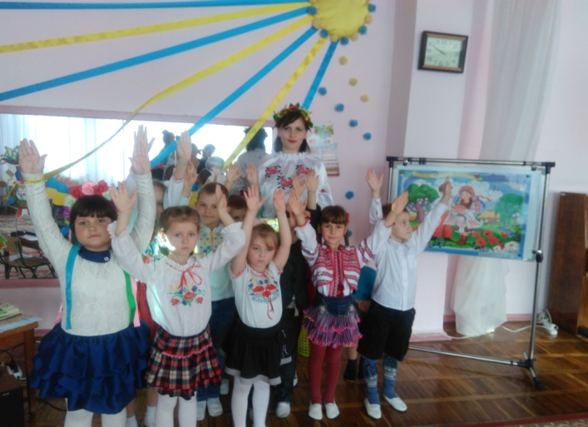

Slide 11
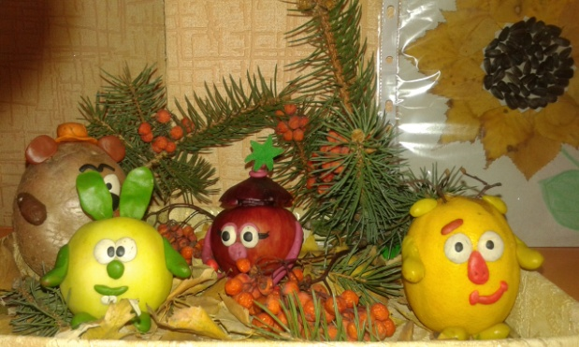
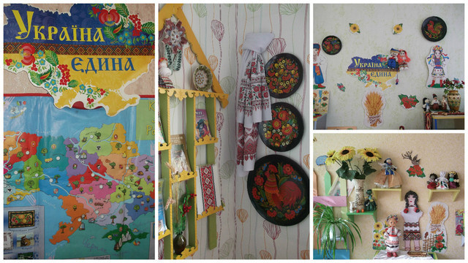
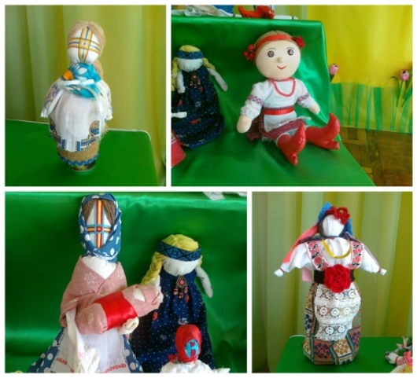
Участь педагогів у міських, обласних, регіональних конкурсах
Конкурси | рік
Обласний конкурс “Музичний керівник – 2016” | 2016, 4 місце в І міському етапі
Міський конкурс “Патріотичних куточків”, “Кращий конспект заняття з патріотичного виховання” | 2016
Обласний конкурс “Методичний кабінет дошкільного закладу” | 2016
Обласний конкурс “Педагогічні блоги” | 2016
Всеукраїнський конкурс “Веб- сайт дошкільного закладу” | 2017
Міський конкурс “Зроби життя яскравішим” | 2016, сертифікат на цінний подарунок
Обласний конкурс “Народна лялька” | 2016

Slide 12
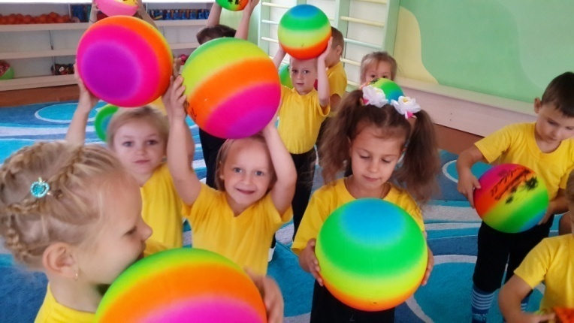
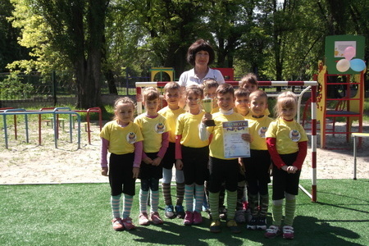
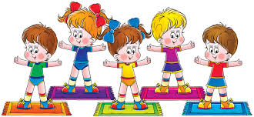
В І етапі обласного спортивного конкурсу в 2016 році “Веселі старти з елементами футболу” команда дітей дошкільного закладу зайняла перше місце

Slide 13
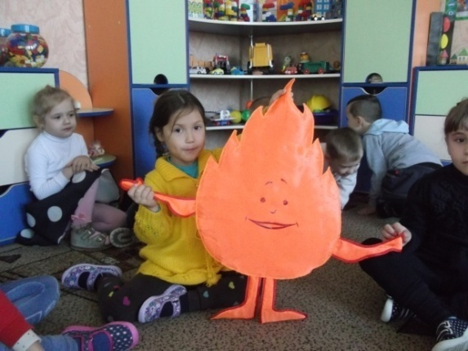
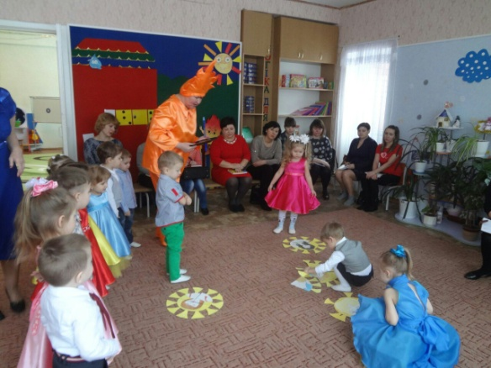
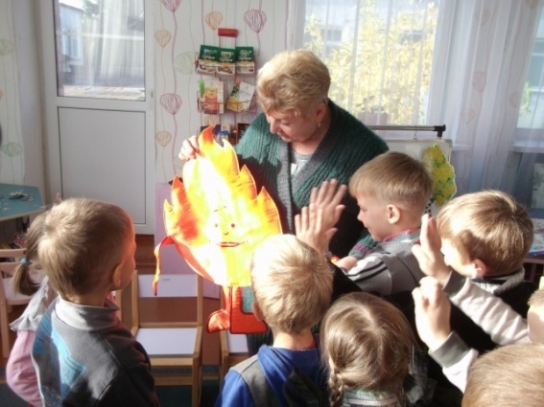
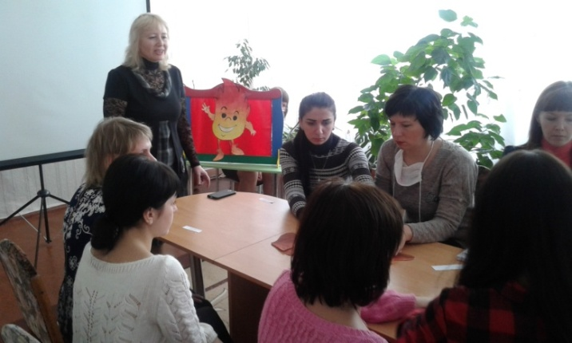
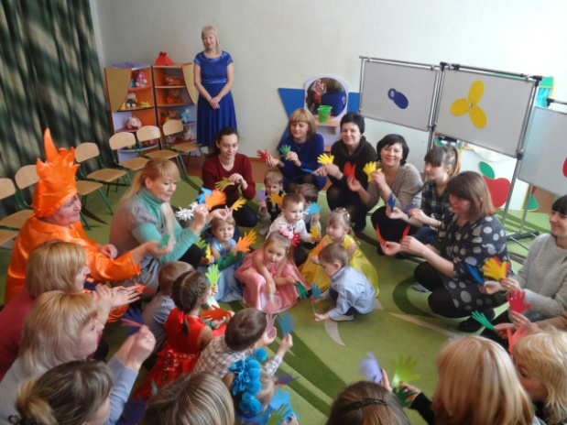
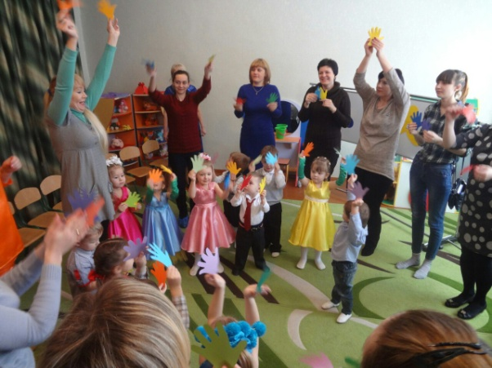
Програма соціальної і фінансової освіти дітей «Афлатун»

Slide 14
Діяльність педагогічного колективу КДНЗ спрямована на створення належних умов для ефективного та розвивального начально-виховного процесу
- розвиток пізнавальної активності, творчих можливостей, схильностей та здібностей дітей шляхом використання різноманітних ігрових технологій як пріоритетного засобу забезпечення життєвої компетентності особистості;
- підвищення рівня якості освіти через активне запровадження педагогами інноваційних освітніх технологій,широке використання інформаційно-комунікаційних технологій у роботі з дітьми та батьками;
- забезпечення високого рівня навчально-виховної роботи з дітьми групи ЗПР та вадами мовлення щодо формування життєвої компетентності, їх соціальної адаптації та реабілітації і корекційної роботи.

Slide 15
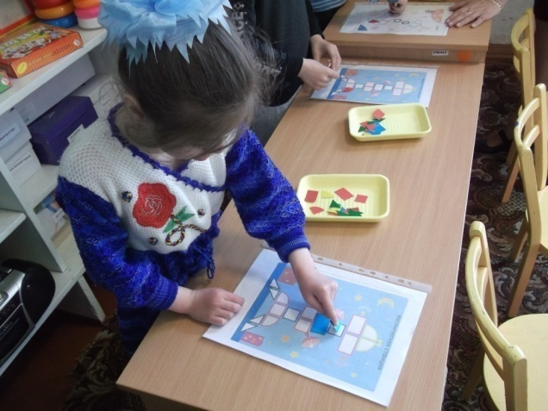
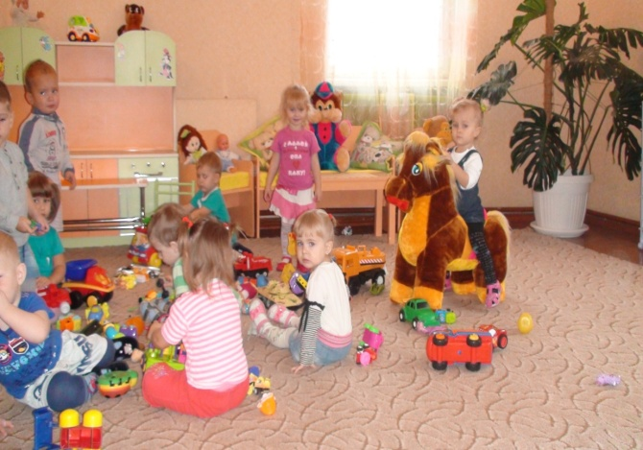
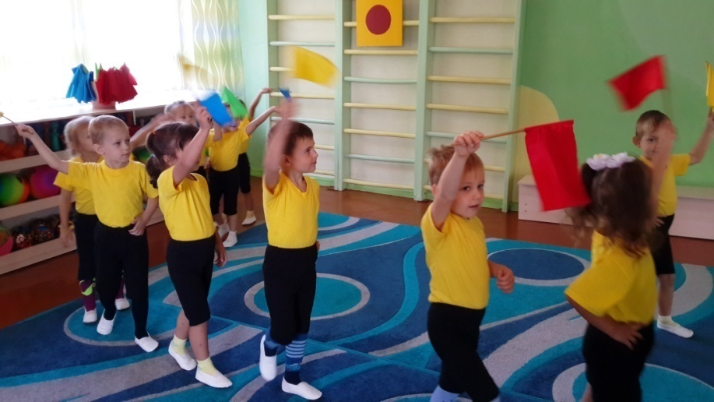
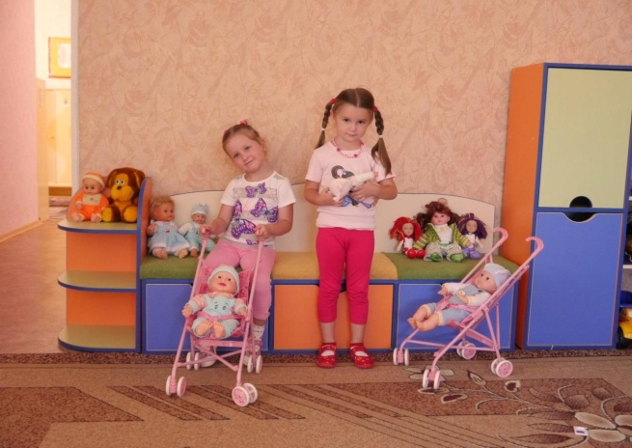
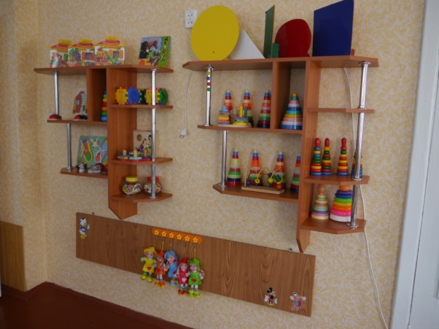
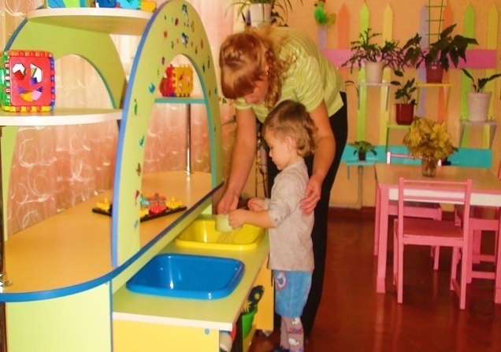

Slide 16
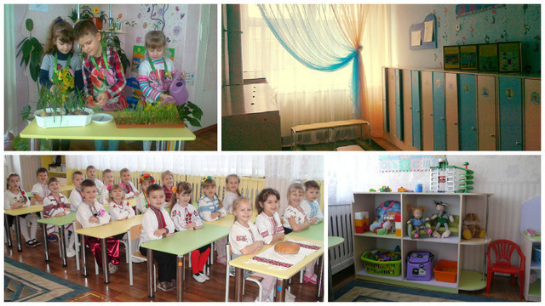
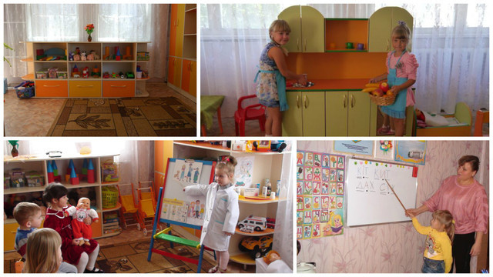
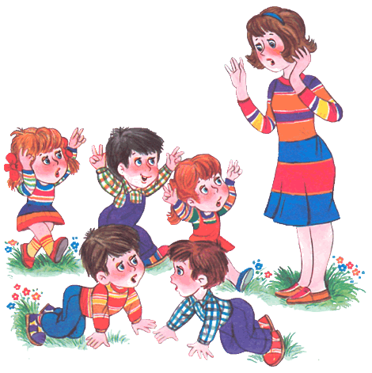
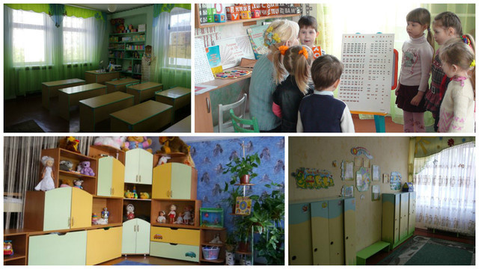

Slide 17
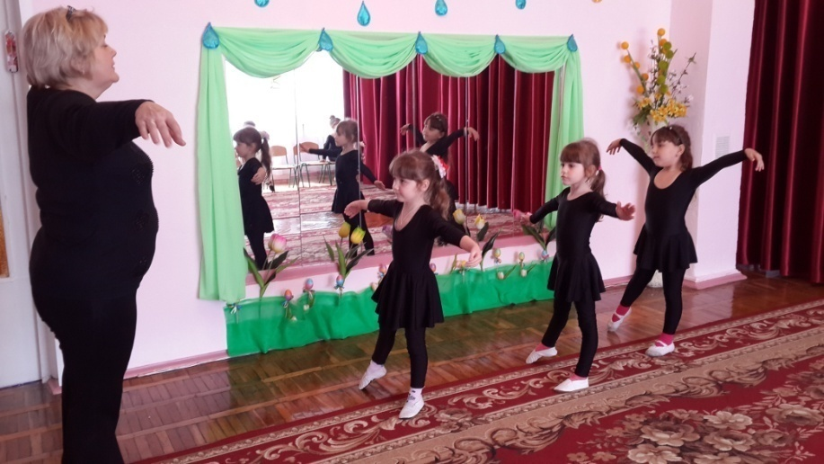
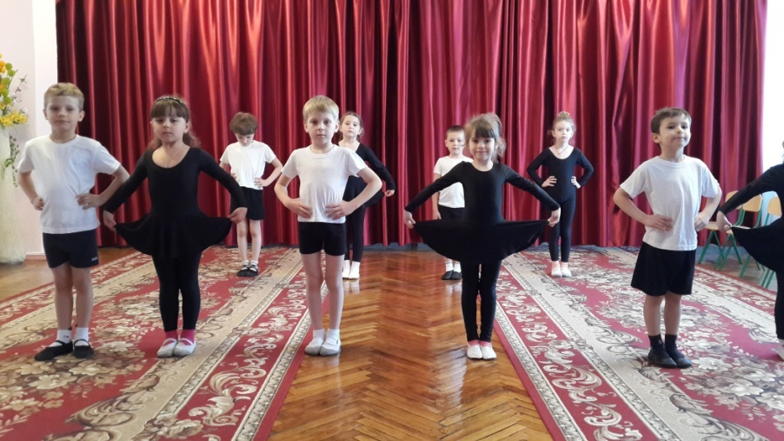
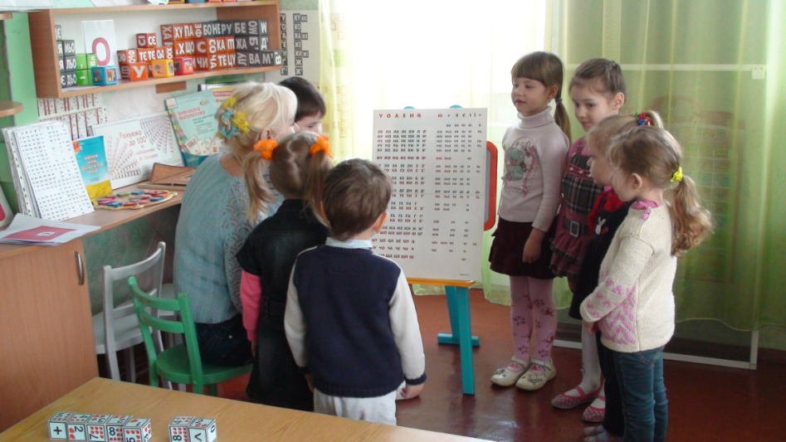
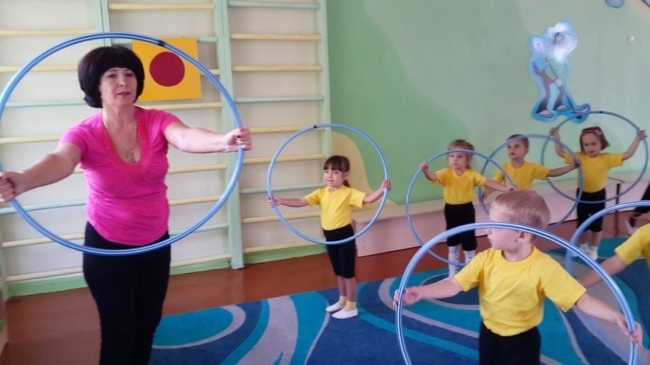
Гуртки з розвитку творчих здібностей дітей

Slide 18
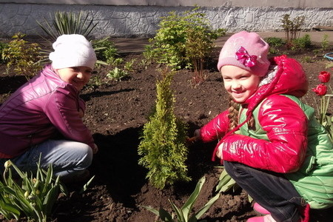

Slide 19
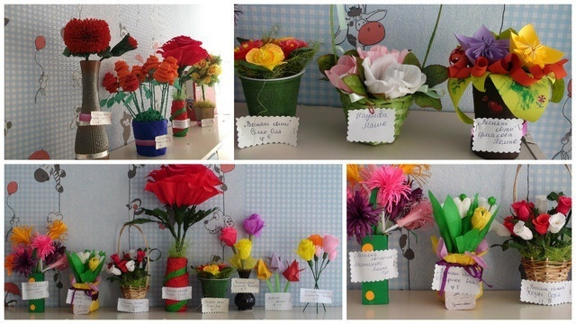
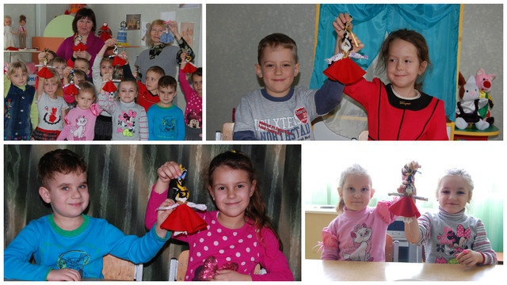
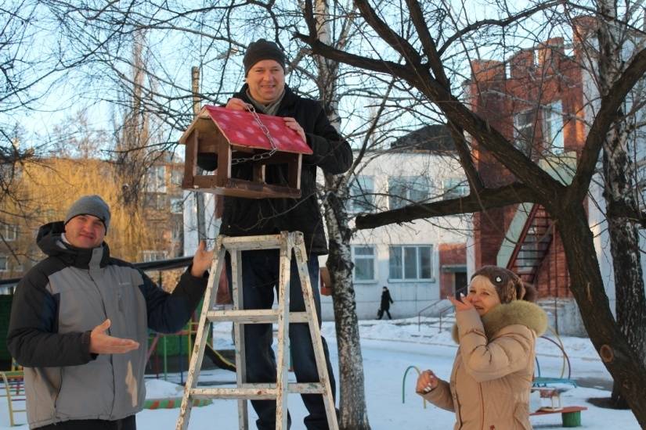
Конкурси та заходи з батьками
Весняна квіточка для мами
Народна лялька
Годівничка для птахів
День захисника Вітчизни

Slide 20
Регіональні конкурси
Конкурс міні – проектів «Місто своїми руками»: 2016 рік – перемога з проектом «Подорож до країни дорожніх знаків»
Конкурс міні – проектів «Місто своїми руками»: 2015 рік – перемога з проектом «Турбота про дитину сьогодні-добробут країни завтра»

Slide 21
Конкурс «Відкрий серце новорічним дивам» - І місце в номінації «Святкове вбрання підприємств та організацій різних форм власності до Новорічних та Різдвяних свят»

Slide 22
Згідно із Законом України «Про охорону праці» у дошкільному закладі здійснюється робота з охорони праці і техніки безпеки, призначені відповідальні з питань охорони праці, затверджені інструкції з безпеки на робочому місці і безпеки організації життєдіяльності дітей та учасників навчально – виховного процесу.

Slide 23
Лікувально-профілактична робота в КДНЗ «Попелюшка» передбачає постійне надання невідкладної медичної допомоги дітям у разі гострого захворювання або травми, здійснення щоденного огляду дітей щодо виявлення у них ознак захворювань.
Аналіз захворюваності дітей
Показники | 2015-2016н.р. | 2016-2017н.р.
Кількість днів, пропущених дитиною по хворобі | 2.3 | 1.8
Кількість випадків захворювання на ГРЗ на 1000 населення | 53 | 47
Кількість випадків захворювання на 1000 населення | 424 | 365

Slide 25
Соціально – педагогічний супровід дітей-сиріт, дітей, що мають статус позбавлених батьківського піклування, дітей з малозабезпечених, багатодітних сімей, дітей одиноких матерів
- просвітницька та профілактична робота
- психолого – педагогічне консультування

Slide 26
Фінансово – матеріальне зміцнення закладу відбувається за рахунок бюджетних коштів та позабюджетних благодійних внесків.
 | Вересень | Жовтень | Листопад | Грудень | Січень | Лютий | Березень | Квітень | травень | загалом
Група 4 | 180.00 | 195.00 | 105.00 | 120.00 | 100.00 | 120.00 | 110.00 | 125.00 | 125.00 | 1180.00
Група 5 | 345.00 | 255.00 | 450.00 | 330.00 | 315.00 | 330.00 | 300.00 | 270.00 | 450.00 | 3045.00
Група 6 | 300.00 | 300.00 | 300.00 | 300.00 | 270.00 | 270.00 | 270.00 | 270.00 | 255.00 | 2535.00
Група 7 | 220.00 | 220.00 | 120.00 | 125.00 | 120.00 | 120.00 | 110.00 | 125.00 | 125.00 | 1285.00
Група 8 | 220.00 | 190.00 | 165.00 | 195.00 | 160.00 | 180.00 | 140.00 | 140.00 | 150.00 | 1540.00
Група 10 | 400.00 | 300.00 | 300.00 | 300.00 | 300.00 | 300.00 | 100.00 | 100.00 | 100.00 | 2200.00
Група 1 | 260.00 | 300.00 | 200.00 | 200.00 | 250.00 | 250.00 | 200.00 | 200.00 | 200.00 | 2060.00
Група 2 | 300.00 | 300.00 | 300.00 | 200.00 | 300.00 | 300.00 | 300.00 | 300.00 | 300.00 | 2600.00
Група 3 | 560.00 | 555.00 | 555.00 | 555.00 | 555.00 | 555.00 | 555.00 | 555.00 | 555.00 | 5000.00
загалом | 2785.00 | 2615.00 | 2495.00 | 2325.00 | 2370.00 | 2425.00 | 2085.00 | 2085.00 | 2260.00 | 21445.00
Залишок на 01.09.2016 р. 250.00 Внески від батьків дітей які поступили у садочок з вересня 2016 600.00 Придбання бактерицидних ламп (7шт. ) 4595.00 Протвені ( 8 штук) 720.00 |  |  |  |  |  |  |  |  |  | Всього зібрано 27610.00

Slide 27
Витрати за 2016-2017 навчальний рік
№ з/п | Назва витрат | Витрачена сума
1 | Сантехнічне обладнання, електроприлади та обладнання ( крани, гайки, хомути, диски на болгарку, лампи, проводка, шланги на крани, замки, ревізія бака, ремонт печі та холодильної шафи, сифони, розетки, крани Маєвського,) | 4231 грн. 15 коп
2 | Канцтовари та виготовлення костюмів і прикрашання музиної зали (придбання та заправка картриджів на принтери, ТО принтерів, тканини, стрічка, нитки, упаковочний матеріал, колонки музичні, шинування програми, плівка для ламінування, диски, підписка газет) | 3882 грн. 97 коп
3 | Придбання: пилосос б/у шуруповерт б/у лампи бактерицидні протвені (деко) | 7100 грн.
4 | Будівельні матеріали (шпаклівка, гвіздки, дюбеля, саморізи, шпателя, щітки малярні, клей, валіки, лутки, дверні, скоби, фарба водоемульсійна, шланг для поливу, запчастини на бензокосу, бензин на бензокосу) | 6663 грн.91коп
Витрачено з період 01.09.2016 – 31.05.2017 |  | 21878 грн.03 коп.

Slide 28
Ремонт літо 2017 рік
№ з/п | Назва витрат | Витрачена сума
1 | Сантехнічне обладнання, електроприлади | 942 грн.90 коп.
2 | Будівельні матеріали | 2967 грн.95 коп.
3 | Придбання: металопластикові двері з роздачею на харчоблок | 4520 грн.
4 | Канцтовари (придбання та заправка картриджів на принтери, ТО принтерів, канцтовари, набор хрестоматій) | 1296 грн.
Витрачено за період 01.06.2017 – 31.08.2017 |  | 9761 грн. 85 коп.
Залишок на 01.09.2017 |  | 4270 грн.12 коп.

Slide 29
Бюджетні кошти 2017 рік
Ремонтні роботи:
капітальний ремонт даху будівлі 553 тис.грн.,
ремонт системи опалення (спортивна зала, коридор заг. користування, групи № 4, 6, 1,
приймальня групи № 8)- 54тис. 446грн.
ремонт паркану - 1тис.106 грн.,
гідравлічні випробування системи опалення - 3тис.928 грн.,
прочистка димовентканалів – 1тис. 918 грн.,
обслуговування системи очистки
питної води - 4тис. 500 грн.,
заміри опору ізоляції – 1тис. 714 грн.,
Обслуговув. та придбання вогнегасників та
манометрів – 1 тис. 304 грн.,
загальна сума витрат 619 тис. 906грн.

Slide 31
Будівельні матеріали та миючі засоби:
миючі засоби 5тис. 884 грн.,
вапно 500 грн.,
пісок 2тис. 500 грн.,
будівельні матеріали(фарба, цемент,
розчинювач, гіпсокартон, шпалери та інше) 9тис. 552 грн.,
лампи світлодіодні 15 шт. 1тис. 344 грн.
загальна сума витрат 19 тис. 780 грн.

Slide 32
Придбання предметів довгострокового користування:
електропіч на харчоблок 6-ти комфорна - 16тис. 100грн.
шафа жарочна трикамерна – 10 тис. грн.,
водонагрівальний бак (група № 7) – 2тис.241 грн.,
ваги електронні на харчоблок – 1тис.900 грн.,
загальна сума витрат - 35 тис. 640 грн.

Slide 33
загалом витрачено 675 тис. 326 грн.

Slide 34
Я педагог – і цим пишаюсь! Це спалах серця, і моя це доля. Летить душа у світ дитячий – Це вибір мій, а не з чиєїсь волі.
Несу малечі я з любов’ю Тепло і радість, світло і надію, Веду шляхом знання і правди, І це роблю з душею, як умію.
Веду дітей у світ чудовий, Що від щедрот землі, щедрот природи Вчимося разом цінувати Його скарби й традиції свого народу.
Вкраїна – дім для всіх нас рідний, Наснаги духа й міці в лихоліття, А щоб ця істина відкрилася, Я серцем щиро віддаюся дітям.

Slide 35
Дякую за увагу

